Slide 1
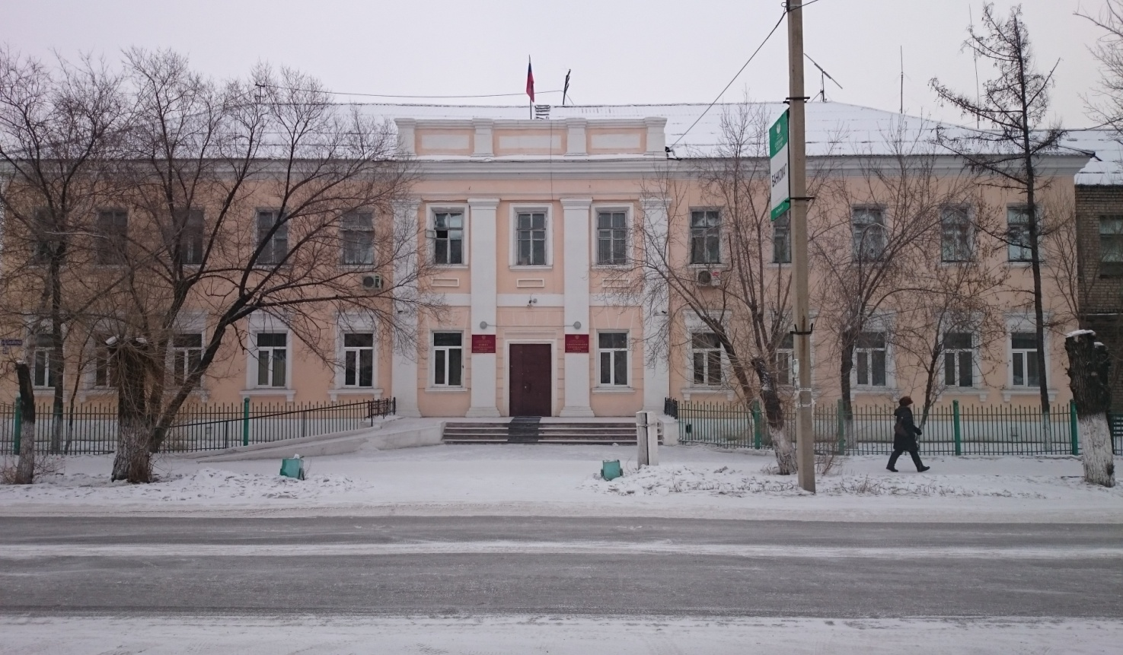
Инвестиционный паспорт муниципального района «Шилкинский район»

Slide 2
Уважаемые дамы и господа! Приветствую вас от имени администрации муниципального района «Шилкинский район».
Шилкинский район является экономически развитой индустриально-аграрной территорией, которая имеет выгодное расположение, железнодорожное сообщение, красивую природу.
Шилкинский район традиционно входит в десятку лучших районов Забайкальского края, как динамично развивающийся регион с высоким промышленным и сельскохозяйственным потенциалом. Обладает необходимыми площадями, инженерной инфраструктурой и трудовыми ресурсами, развитая социальная сфера позволяет развивать здесь практически любую отрасль
производства и сферу услуг.
Мы готовы рассмотреть Ваши предложения.
Приглашаем Вас к долгосрочному
и взаимовыгодному сотрудничеству.
Я уверен, что наши общие проекты станут выгодным вложением капитала ваших компаний и значительно повысят качество жизни жителей Шилкинского района
С уважением, Сергей Владиславович Воробьёв – глава муниципального района «Шилкинский район».

Slide 3
История муниципального района «Шилкинский район»
Шилкинский район образован постановлением ВЦИК от 4 января 1926 года путем слияния Шилкинской и Размахнинской волостей. Районный центр – город Шилка, возникновение которого связано со строительством железной дороги и депо в 1897 году. Исторически ему предшествовало селение Шилка, известное как казачий караул Шилкинский на левом берегу реки Шилки, образованное в середине XVIII века

Slide 4
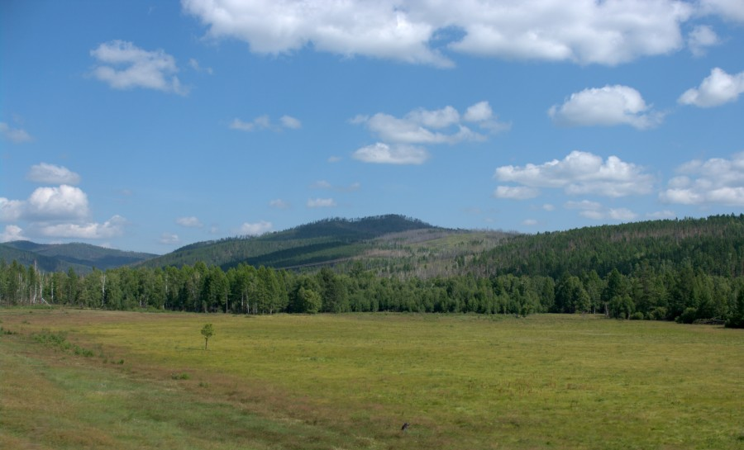
Географическое положение
Шилкинский район расположен в центральный части Забайкальского края, в 220 км от города Читы. Район граничит с Карымским, Нерчинским, Тунгокоченским, Балейским, Оловянинским, Могойтуйским районами. Площадь территории района составляет 607,4 тыс. гектаров, что составляет 1,41%
от площади
Забайкальского края

Slide 5
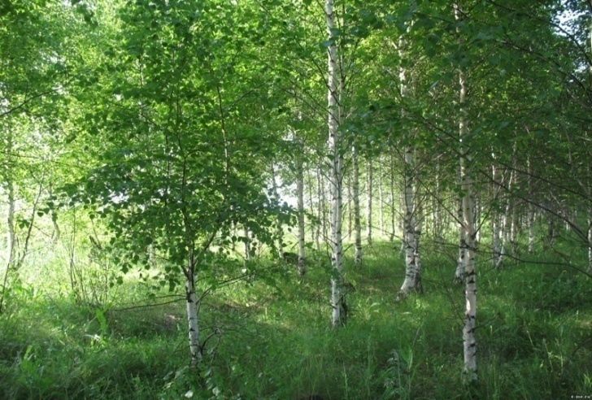
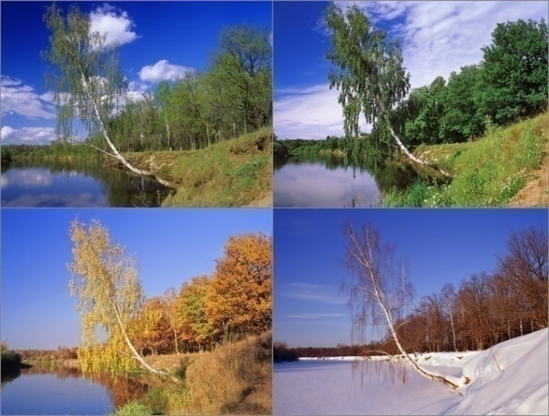
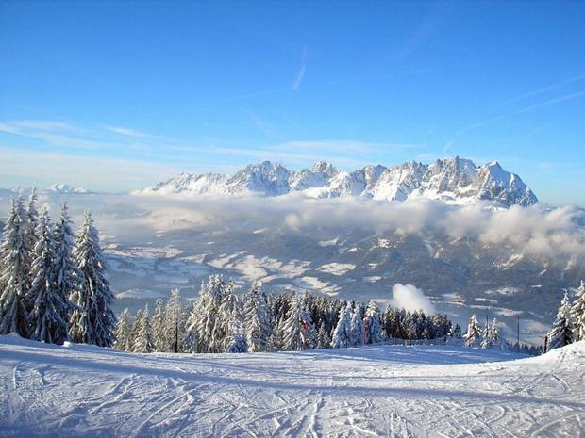
Климатические условия
Среднегодовая температура воздуха — −0,8 °C
Относительная влажность воздуха — 61,9 %
Средняя скорость ветра — 3,4 м/с
Показатель | Янв | Фев | Мар | Апр | Май | Июн | Июл | Авг | Сен | Окт | Ноя | Дек
Средняя температура, °C | −24,1 | −18,9 | −9,1 | 1,9 | 10,5 | 16,9 | 19,2 | 16,8 | 9,5 | 0,5 | −12,3 | −21,7

Slide 6
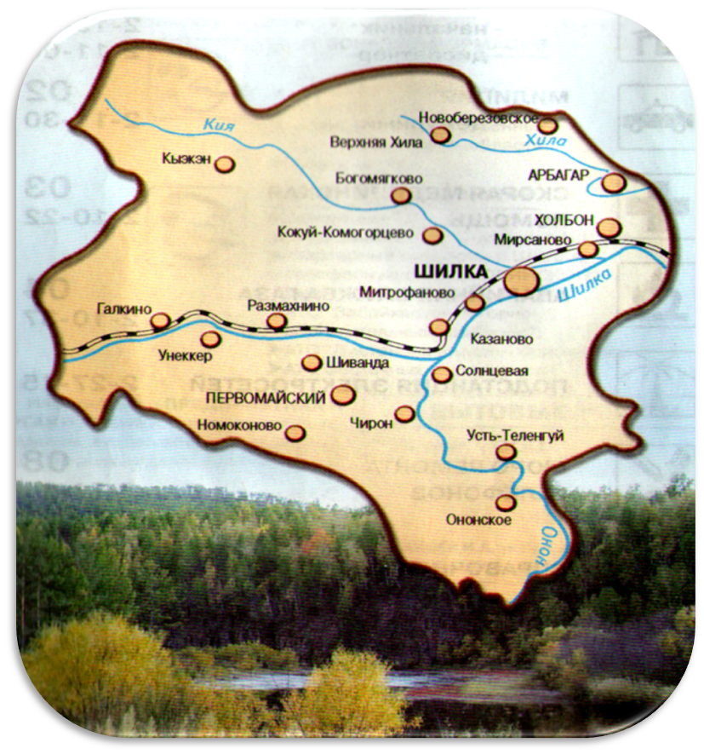
Административно- территориальное деление
Городских и сельских поселений – 14, в том числе городских – 3, сельских - 11
Населенных пунктов - 43
Поселения района:
«Шилкинское»
«Первомайское»
«Холбонское»
«Богомягковское»
«Верхнехилинское»
«Галкинское»
«Казановское»
«Мирсановское»
«Новоберезовское»
«Номоконовское»
«Ононское»
«Размахнинское»
«Усть-Теленгуйское»
«Чиронское»

Slide 7
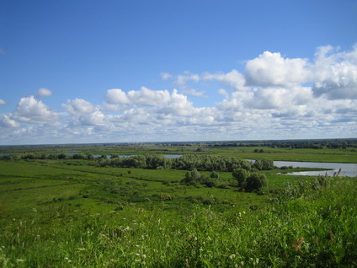
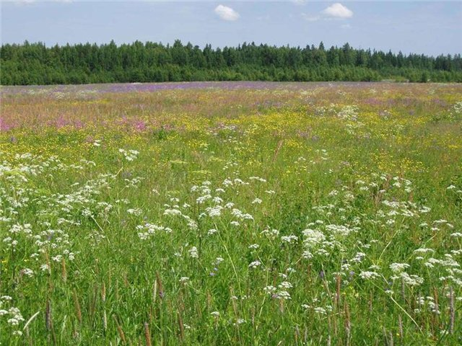
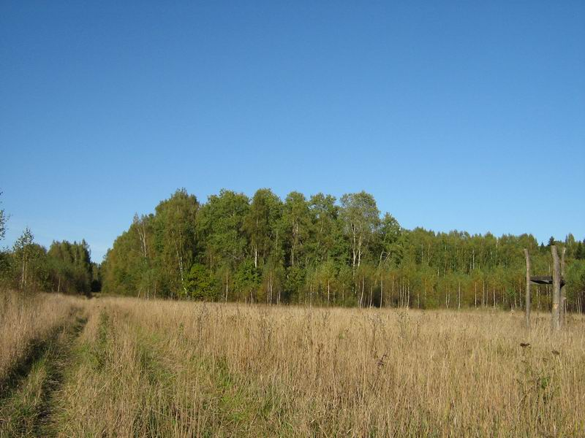
Земельные ресурсы
№ | Наименование | Общая площадь(га) | Из них:
 |  |  | С/х угодий | В т.ч. пашни
1 | Итого земель в административных границах | 607409 | 287953 | 18096
2 | Земли с/х назначения | 368979 | 272513 | 16705
3 | Земли населенных пунктов | 10413 | 4817 | 1391
4 | Земли промышленности | 3778 | 420 | -
5 | Земли особо охраняемых территорий | 22 | - | -
6 | Земли лесного фонда | 218075 | 8906 | -
7 | Земли водного фонда | 3612 | - | -
8 | Земли запаса | 2530 | 1925 | -

Slide 8
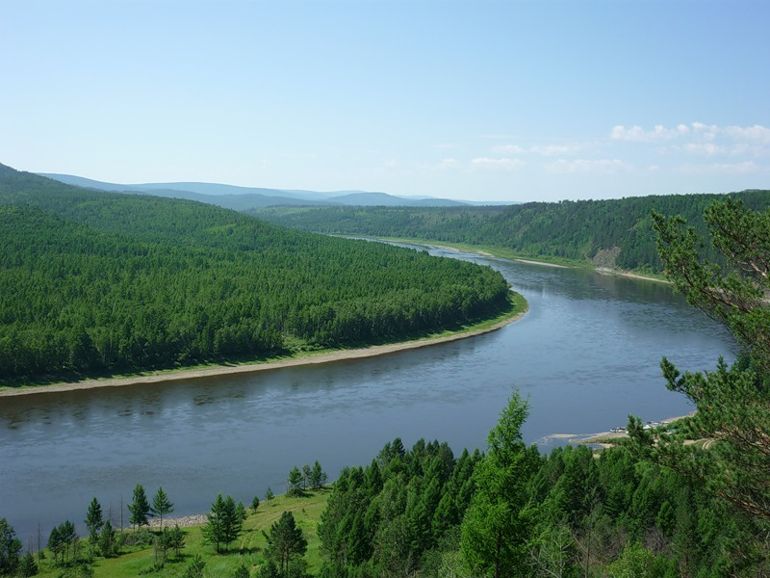
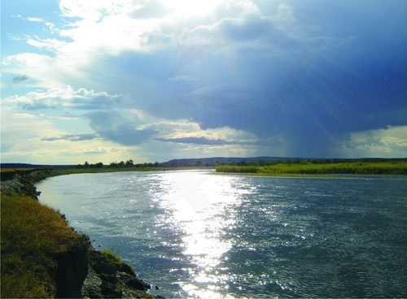
Водные ресурсы
Река | Куда впадает, река | Общая длина, км | Длина в районе, км | Общая площадь водосбора, кв.км
Шилка | Амур | 560 | 50 | 133000
Онон | Шилка | 540 | 78 | 96200
Ингода | Шилка | 708 | 70 | 37200
Кия-Кокуй | Шилка | 120 | 120 | 1140
Ага | Онон | 167 | 15 | 8000

Slide 9
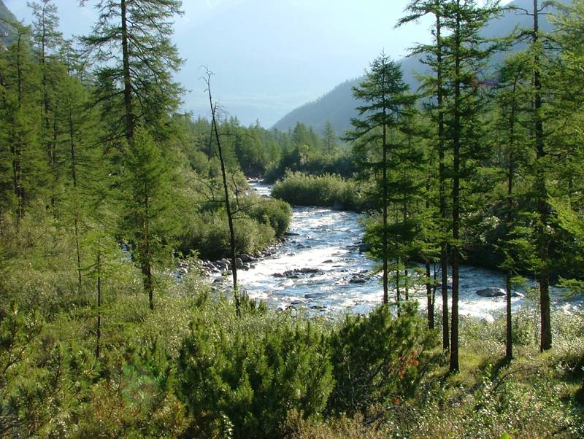
Лесной фонд
Лесной фонд района занимает 2,58 тыс.кв.км., что составляет 42,5% территории района. Район многолесный, лесистость 39,7%
Лесная порода | Доля в общей площади лесов
лиственница | 42,3%
сосна | 9,1%
береза белая | 40,2%

Slide 10
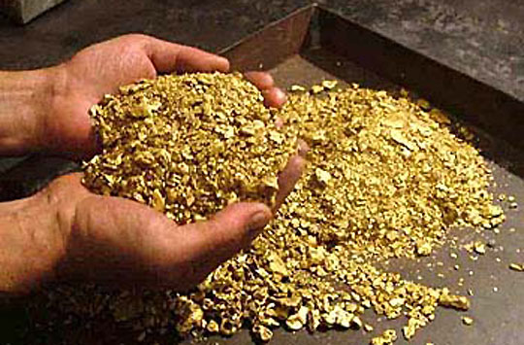
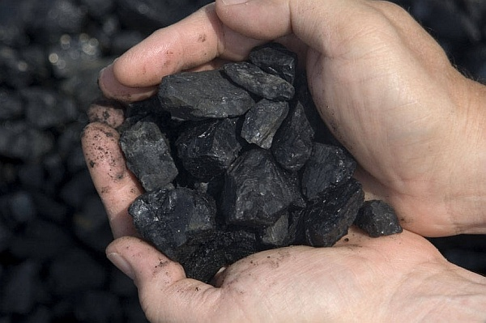
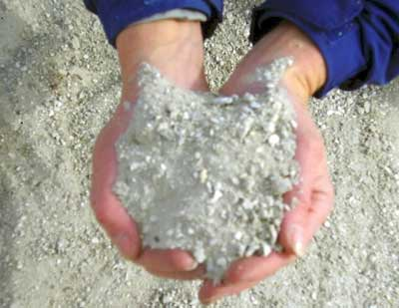
Минерально-сырьевая база района
На территории района выявлено порядка 62 месторождений и проявлений различных
полезных ископаемых. Преобладают золото, руды редких металлов, уголь
Наименование | Месторождение | Запасы
Золото | 19 россыпей и 4 рудных месторождения | Прогнозные ресурсы россыпного золота - 3,5 тонн рудного золота - более 50 тонн.
Уголь | Арбагаро-Холбонское месторождение бурых углей | Запасы в количестве 60955 тыс. тонн.
Глины | Арбагарское месторождение | Запасы в количестве 6042,4 тыс. куб.м.

Slide 11
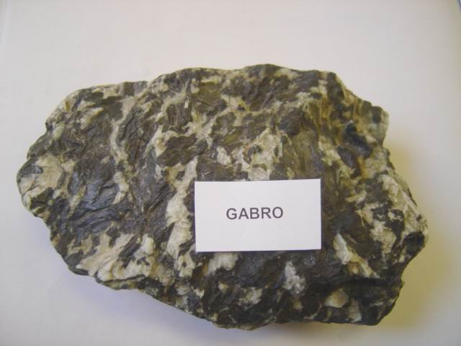
Минерально-сырьевая база района
Название | Месторождение | Запасы
Облицовочный камень (габбро) | Шамболихинское месторождение
Песчано-гравийная смесь | Ново-Шилкинское месторождение | Запасы сырья в количестве 5351,6 тыс.куб.м
Известняки | Кирочинское месторождение
Минеральные воды | Шивандинское месторождение | Дебит 150 тыс.куб.м
Литий | Завитинское месторождение

Slide 12
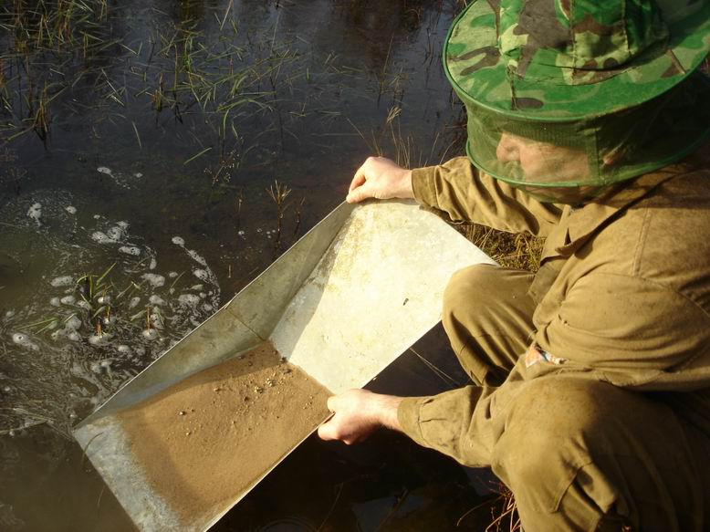
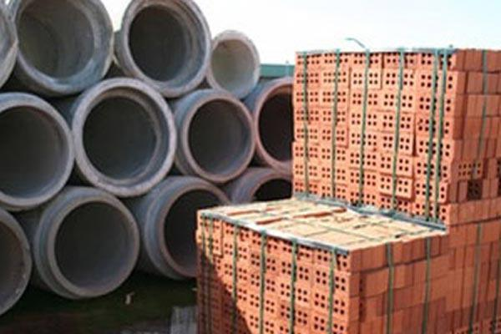
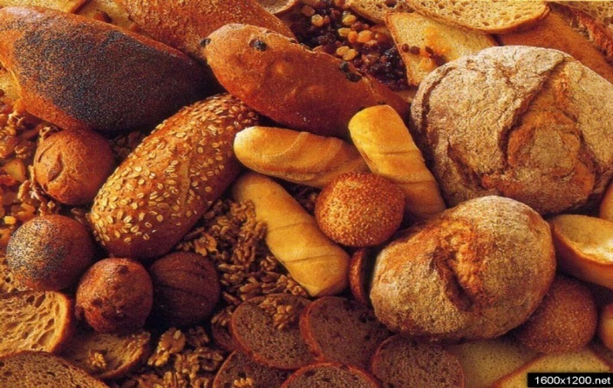
Промышленное производство
Восточные электросети п.Холбон
Производство и распределение электроэнергии, газа и воды (30,9%)
Филиал АО ЗабТЭК
Цветная металлургия (добыча полезных ископаемых) (65,2%)
ОАО «Прииск Соловьевский»
ООО «АЗК»
ООО «Горемнак»
Производство строительных материалов
ООО «Золото Дельмачик»
ОАО «ПСМ»
Пищевая и перерабатывающая промышленность
Хлебопекарня
ИП Никоян С.А.
Хлебопекарня
ИП Мартиросян В.К.
ООО «Сандра»
Частные предприниматели и мини-цеха - 12
ППСК «ХлебоМир»
Хлебопекарня
ИП Николян Х.А.

Slide 13
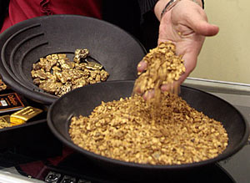
Добыча полезных ископаемых
Добыча золота
- удельный вес добычи золота в объеме отгруженных товаров составляет почти 60%
-разведаны 19 россыпей и 4 рудных месторождения золота
-прогнозные ресурсы россыпного золота – 3,5 тонны, рудного более 50 тонн
-за последние 3 года объем золотодобычи уменьшился и составляет на сегодня 307 кг в год.
Предприятия по добыче золота
ОАО «Прииск Соловьевский»
ООО «Горемнак»
ООО «Золото Дельмачик»
АО «Апрелково»
ООО «АЗК»

Slide 14
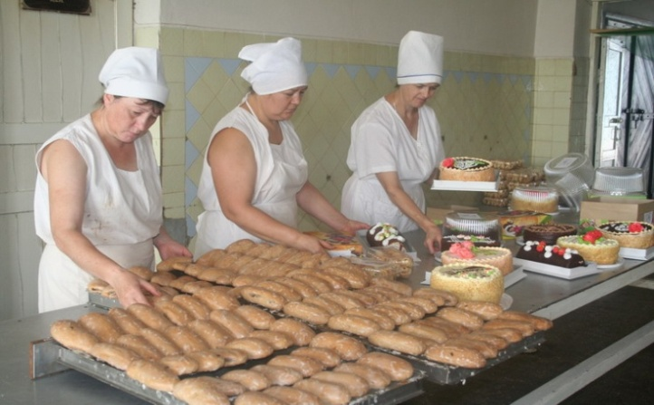
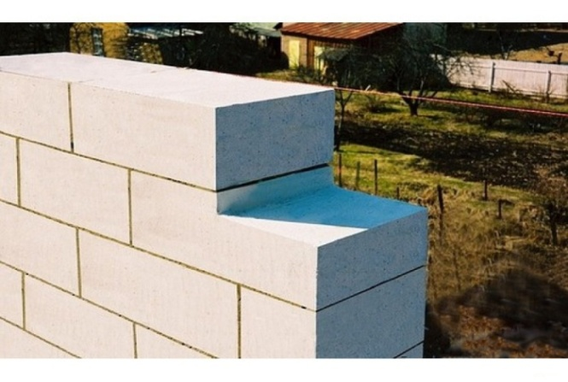
Обрабатывающие производства
Обрабатывающие
производства
Производство пищевых
продуктов, включая напитки (доля в обрабатывающих производствах 60,3%)
Издательская и полиграфическая деятельность
(доля – 4,9%)
Производство прочих неметаллических минеральных продуктов (доля - 34,8%)
ООО «Сандра», ООО «Кристальные воды Забайкалья», ИП Мартиросян В.К., ППСК «ХлебоМир», ИП Николян Х.А., ИП Никоян С.А.
ООО «Первомайское предприятие строительных материалов»
МАУ «Редакция газеты Шилкинская правда»

Slide 15
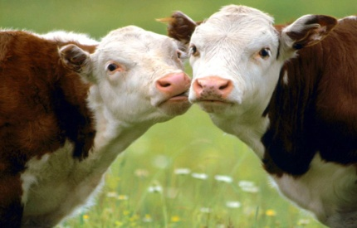
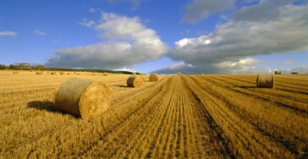
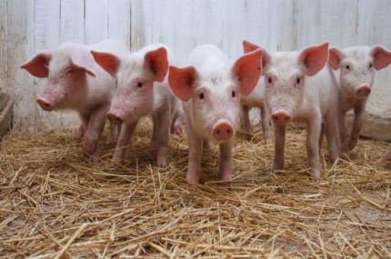
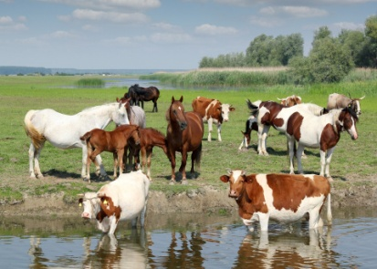
Сельское хозяйство
Производством сельскохозяйственной продукции в районе занимаются:
8 сельскохозпредприятий;
56 крестьянско-фермерских хозяйств;
9381 личных подсобных хозяйств;
4 с/х кооператива (в т.ч.1 кредитный).
Произведено в хозяйствах всех категорий
Показатель | на 01.01.2019 г. | Темп роста к уровню предыдущего года, в %
Скота и птицы на убой в живом весе, тонн | 3448,2 | 93,6
Молока, тонн | 14532,7 | 99,8
Яиц, тыс. шт. | 5352,8 | 101,4
В хозяйствах всех категорий насчитывается
Показатель | на 01.01.2019 г. | Темп роста к уровню предыдущего года, в %
Крупного рогатого скота, голов | 18345 | 98,1
в том числе коров, голов | 7079 | 94,5
Свиней, голов | 4194 | 76,8
Овец и коз, голов | 12730 | 79,3
Птицы, голов | 32595 | 64,5

Slide 16
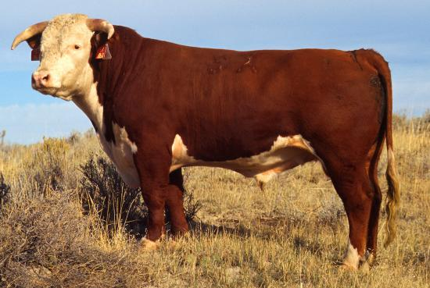
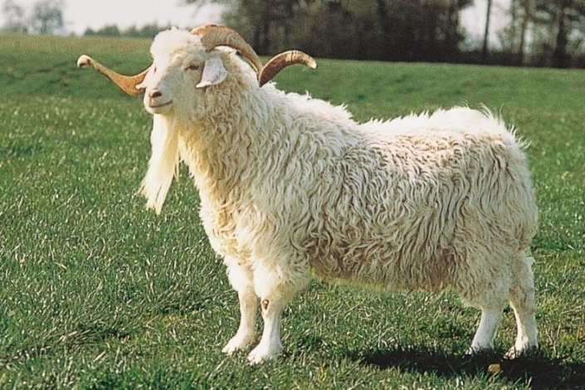
Сельское хозяйство
4 место по району
по занятости населения
7 место по производству сельскохозяйственной продукции в крае
КРС «Герефордской» породы , овцы Забайкальской тонкорунной породы, козы Горноалтайской породы
Основные направления сельскохозяйственного производства: зерновое земледелие и овощеводство,
мясное и молочное животноводство

Slide 17
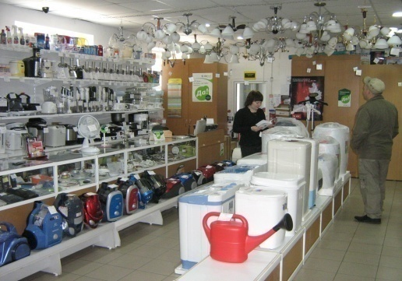
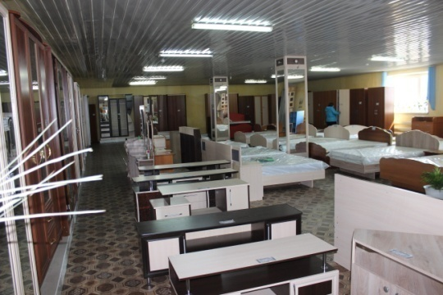
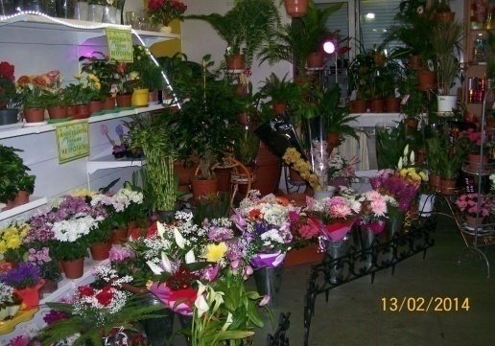
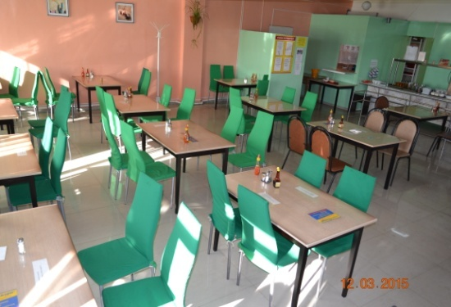
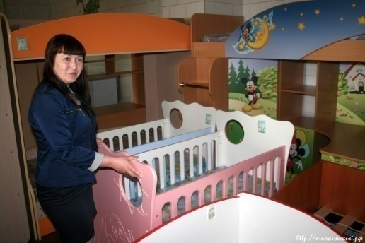
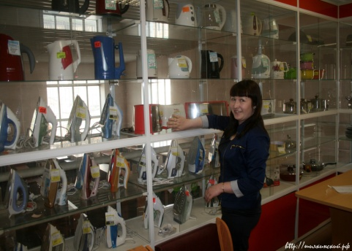
Торговля и потребительский рынок
Магазины | 294
Мелкорозничная сеть | 32
Оптовые склады и базы | 10
Супермаркеты | 11
Предприятия общественного питания | 27
Аптеки и аптечные пункты | 21
Автозаправочные станции | 15
Бытовое обслуживание | 53
Торговые дома | 7
Транспортно-экспедиционное обслуживание | 92

Slide 18
Малый и средний бизнес
Количество индивидуальных предпринимателей
Малые предприятия
Год | 2017 г. | 2018 г. | 2019 г.
Количество ИП | 724 | 678 | 633
Год | На 01.01.2017 г. | На 01.01.2018 г. | На 01.01.2019 г.
Количество малых предприятий | 23 | 23 | 22
Количество микропредприятий | 701 | 655 | 611
Количество занятых в сфере МСП | 2623 | 2529 | 2460

Slide 19
Поддержка малого предпринимательства
Центр поддержки предпринима-тельства при администрации района
Потреби-
тельские кооперативы
Инфраструктура поддержки малого предпринима-тельства
СОВЕТ предпринима-телей муниципального района
Фонд поддержки малого предпринима-
тельства района (п.Первомайский)
Фонд поддержки малого
предпринима –тельства муниципального района «Шилкинский район»
СОВЕТ предрпринима-телей городского поселения «Первомайское»
СОВЕТ предпринима-телей городского поселения «Шилкинское»
Формы поддержки малого предпринимательства:
Информационная
Консультационная

Slide 20
Демография
Показатель | Значение
 | На 01.01.2017 год | На 01.01.2018 год | На 01.01.2019 год
Численность постоянного населения (среднегодовая), тыс. чел. | 40003 | 39600 | 39226
Численность постоянного населения (среднегодовая), городское тыс. чел. | 27147 | 26904 | 26710
Численность постоянного населения (среднегодовая), сельское тыс. чел. | 12856 | 12696 | 12516
Численность постоянного населения: -мужчины -женщины | 18780 20992 | 18531 20897 | 18452 20558
Общий коэффициент рождаемости (на 1000 чел.) | 13,3 | 13,4 | 12,9

Slide 21
Трудовые ресурсы
Население района – 39024 человек
Трудовые ресурсы - 22751 человек в том числе: занято в экономике – 16130 человек
14%
Транспорт и связь
12,8%
Оптовая и розничная торговля
12,5%
Образование
10,3%
Здравоохранение
9,9%
Личные подсобные хозяйства
9,3%
Добыча
7,8%
Управление

Slide 22
Трудовые ресурсы
6,2%
Обрабатывающие производства
5,6%
Производство и распределение электроэнергии, газа и воды, предоставление коммунальных услуг
4,4%
Сельское хозяйство, охота, лесное хозяйство
1,5%
Строительство
0,9%
Финансовая деятельность
0,7%
Гостиницы, рестораны
0,1%
Операции с недвижимым имуществом
4%
Прочие

Slide 23
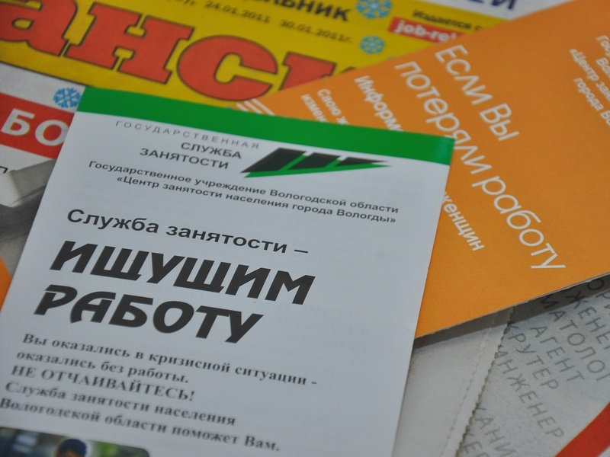
Рынок труда
Показатель | Значение показателя
Численность безработных, зарегистрированных в государственных учреждениях службы занятости населения (на начало года) | 343 чел.
Уровень зарегистрированной безработицы | 1,7%
Нагрузка незанятого населения на одну заявленную вакансию | 3 чел.

Slide 24
Налоговый потенциал
Доходная часть консолидированного бюджета муниципального района формируется из поступлений налоговых и неналоговых доходов.
За 2018 год поступило доходов
в сумме 1 522 273,6 руб.
Собственные доходы
343 093,3 млн. руб., (22,5%)
Безвозмездные перечисления
1 179 180,3 млн. руб., (77,5%)
Структура собственных доходов бюджета муниципального района «Шилкинский район» в 2018 году.

Slide 25
Финансово-кредитные учреждения района
«Сбербанк России», ОАО (филиал)
«Российский сельскохозяйственный банк»,
Банк «Совкомбанк»
Банк «ВТБ 24»
Азиатско-Тихоокеанский банк
1 сельскохозяйственный потребительский кредитный сберегательный кооператив.

Slide 26
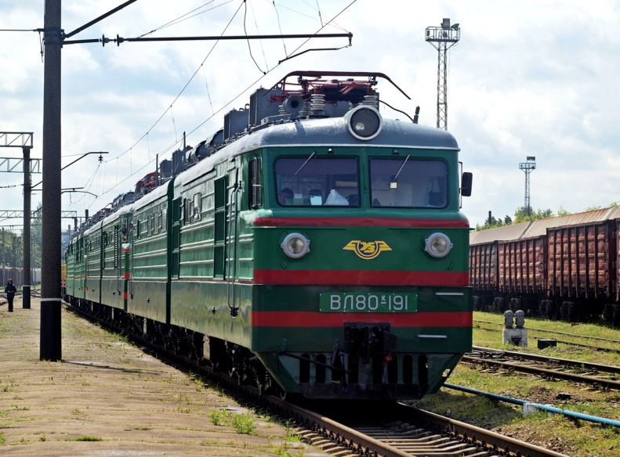
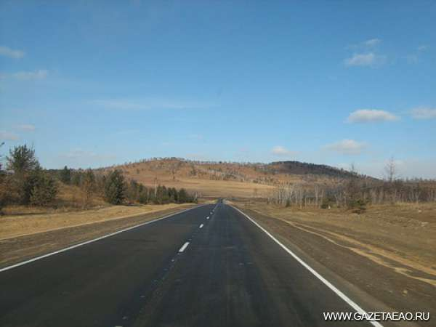
Транспортная инфраструктура
Шилка является железнодорожной станцией, здесь базируются железнодорожные предприятия
В районе насчитывается 18000 автомобилей.
96,5% автомобилей в собственности граждан.
На 1000 человек населения приходится 319,2 штук автомобилей (в среднем по Забайкальскому краю 210,9 штук).
Протяженность общей сети автомобильных дорог составляет 711 км.
Через территорию района проходит федеральная трасса «Чита-Хабаровск».
Грузооборот автомобильного транспорта – 4506,9 тыс.т/км

Slide 27
Связь
ПАО Ростелеком (3304 абонентов)
ООО «ЗабГОК-Связь» (2418 аб-в)
ОАО «РЖД» Читинская дирекция станция связи (880 аб-в)
АО Читаэнерго (250 аб-в)
АО «Компания ТрансТелеком»
(730 аб-в)
Охватывает 41 населенный пункт, представлена тремя сотовыми операторами
Услуги сотовой связи
Услуги электросвязи
В населенных пунктах, с численностью населения свыше 500 человек
«Почта России», 15 отделений связи
Услуги почтовой связи
интернет

Slide 28
Образование
Наименование образовательного учреждения | Количество учреждений
Общеобразовательная школа | 21
Дошкольное общеобразовательное учреждение | 8 (самостоят.) 13 (в составе обр. учрежд.)
Пришкольный интернат | 6
Учреждение дополнительного образования | 3
Учреждение профессионального образования | 2
Открытая средняя общеобразовательная школа | 1
В школьных образовательных учреждениях обучается 5264 человек;
учреждения дошкольного образования посещают 1916 детей.

Slide 29
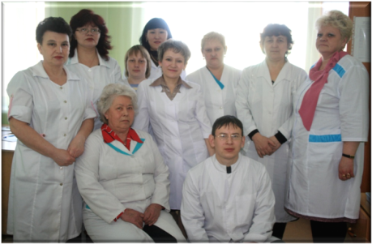
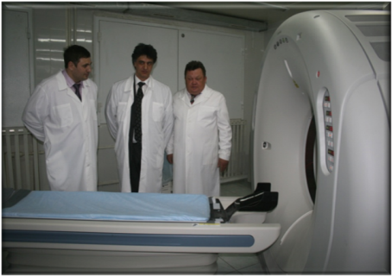
Здравоохранение и социальные услуги населению
Краевая больница №3
6 учреждений социального обслуживания
Негосударственное учреждение здравоохранения в
г. Шилка
Центральная районная больница
2 участковые больницы
25 фельдшерско-акушерских пунктов
5 сельских врачебных амбулатории

Slide 30
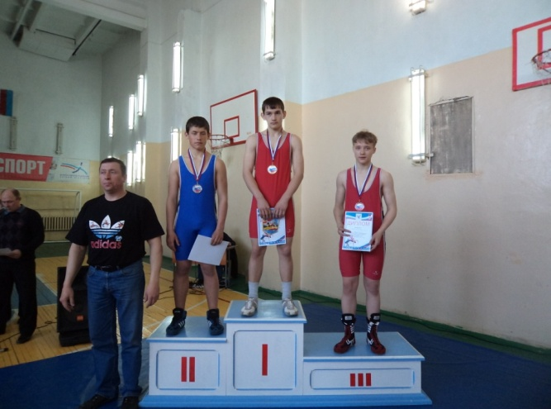
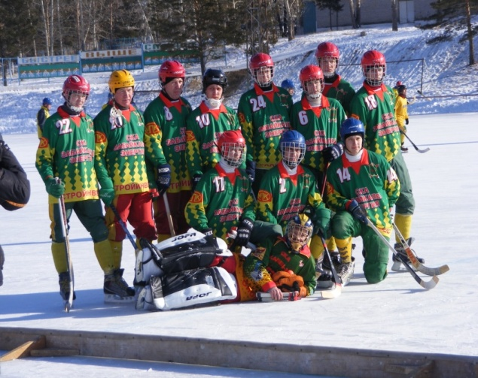
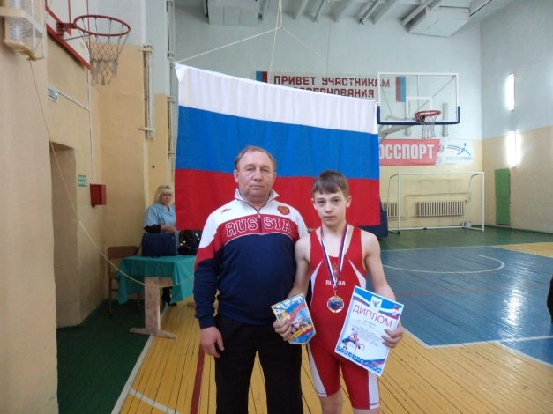
Спорт
В Шилкинском районе развиты такие виды спорта как хоккей с мячом, футбол, биатлон, баскетбол и т.д. Физкультурно-оздоровительная работа проводится с людьми с ограниченными возможностями
2 стадиона с трибунами на 1500 мест;
17 плоскостных спортивных сооружений
19 спортивных залов;
1 плавательный бассейн;
1 лыжная база;
2 детско-юношеских спортивных школы (включая филиалы)
Число спортивных сооружений и спортивных школ – 87;
Охват населения занятиями физической культурой
и спортом – 30,9%
Высокие спортивные результаты показывают борцы, среди которых есть чемпионы Забайкальского края, призеры Первенства Сибирского Федерального округа и
Всероссийских турниров

Slide 31
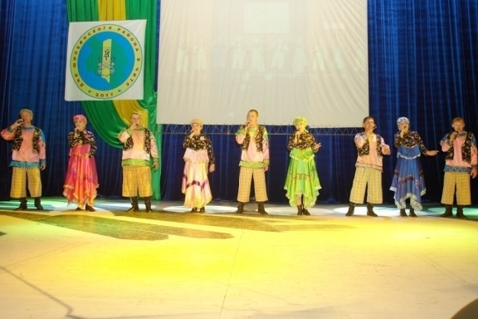
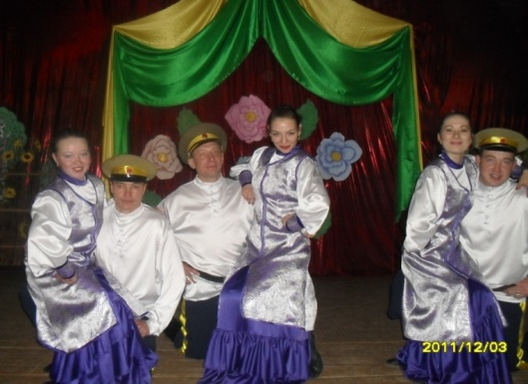
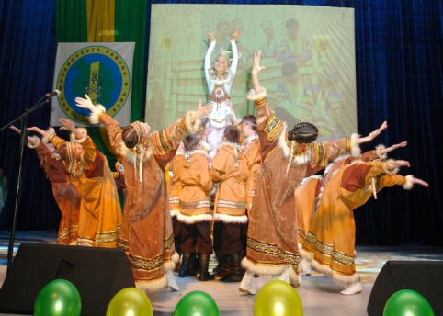
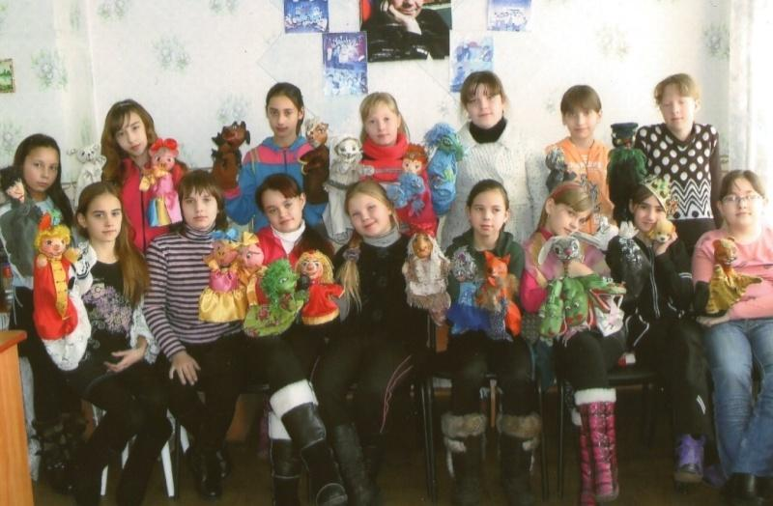
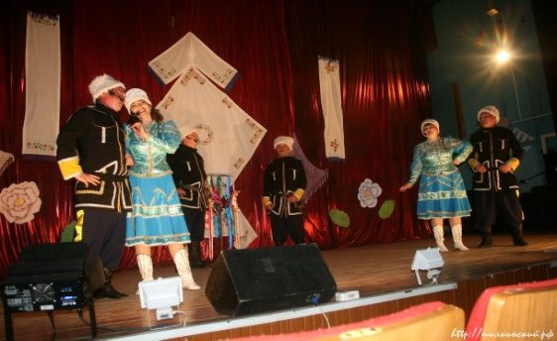
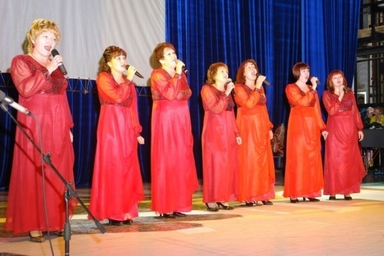
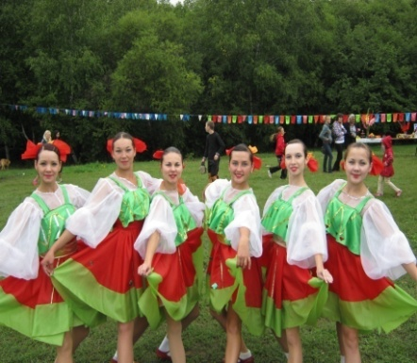
Культура
Сфера культуры в районе представлена сетью учреждений: 34 клуба (сельские и городские дома культуры и клубы), 30 библиотек, 1 районный краеведческий музей и
2 детских школы искусств в г. Шилка и п. Первомайском.
Гордостью Шилкинского района являются коллективы со званием
«Народный» («Образцовый»),
в настоящее время их 10:
Ансамбль песни «Силькари»; Образцовый ансамбль танца «Мозаика»; хореографический коллектив «Вдохновение»;
хореографический коллектив «Молодость»; ансамбль песни «Летавана»; вокальная группа «Сударушка»;
муниципальная эстрадная группа «Нюанс»;
вокальная группа «Надежда»; кукольный театр «В гостях у сказки»; вокальная группа «Напевы России».
Ансамбль танца «Мозаика» имеет почётное звание
«Заслуженный коллектив народного творчества Российской Федерации»

Slide 32
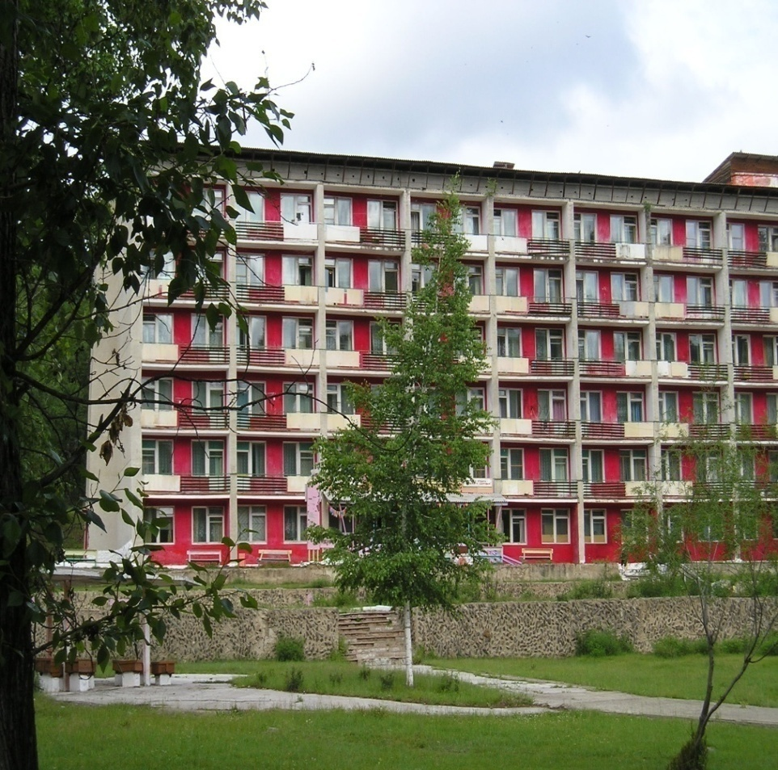
Рекреация
Бальнеологический курорт таежной зоны Шиванда расположен в 205 км от г.Читы, на высоте 800 м над уровнем моря. Сочетание сурового климата с красотами горной тайги, цветущих степей, зеленых лугов, межгорных впадин, неповторимых ландшафтов заснеженных гор на фоне всегда высокого голубого неба, с обилием горных рек и синих озер создает необыкновенно привлекательную природную среду. Здесь учтено около 300 месторождений, разведано 18, на базе одного из источников действует санаторий: "Шиванда". Минеральные воды углекислые (3,2 гл) железистые (0,028 г/л), гидрокарбонатные магниево-кальциево-натриевые воды (с минерализацией 1,5 г/л, рН 5,7), температура 1,9 градусов, используемые для ванн, питьевого лечения, промываний желудка, ингаляций и промышленного розлива в бутылки.
Санаторий «Шиванда»

Slide 33
Рекреация
Минеральные воды способствуют излечению заболеваний сердечно-сосудистой, нервной системы, органов пищеварения, опорно-двигательного аппарата и многих других. Целебными свойствами обладают минеральные соли и грязи. К особо охраняемым территориям относятся также курортные местности, на которых расположены курорты, в том числе бальнеологический курорт Шиванда

Slide 34
Перечень реализуемых муниципальных программ
1. Развитие образования в муниципальном районе «Шилкинский район» на 2015-2020 г.
1.1 Развитие системы общего образования в муниципальном районе «Шилкинский район» на 2015-2020 г.
1.2 «Развитие системы дополнительного образования в муниципальном районе «Шилкинский район» на 2015-2020 г.»
1.3 «Педагогические кадры муниципального района «Шилкинский район»»
1.4 Комплексная безопасность образовательных учреждений муниципального района «Шилкинский район» на 2015-2020 г.
2. «Организация отдыха, оздоровления и занятости детей, подростков и молодёжи в Шилкинском районе».
3. «Профилактика и предупреждение употребления наркотических веществ, алкоголизма, пьянства, табакокурения в Шилкинском районе».
4. «Профилактика безнадзорности и правонарушений несовершеннолетних в Шилкинском районе (2018-2021 годы)».

Slide 35
Перечень реализуемых муниципальных программ
5. «Поддержка и развитие агропромышленного комплекса муниципального района «Шилкинский район» на 2013-2020 годы».
6. «Развитие малого и среднего предпринимательства на территории муниципального района «Шилкинский район» на 2016-2020 годы».
7. «Безопасность дорожного движения на территории муниципального района "Шилкинский район" на 2013 -2020 годы».
8. «Устойчивое развитие сельских территорий муниципального района "Шилкинский район" на 2014-2020 годы».
9. «Энергосбережение на территории муниципального района «Шилкинский район» на 2017-2020 годы».
10. «Улучшение условий и охраны труда в муниципальном районе «Шилкинский район» на 2018-2021 годы».

Slide 36
Системообразующие предприятия и организации района
Предприятия открытого акционерного общества «Российские железные дороги»
Шилкинская дистанция пути – структурное подразделение Забайкальской дирекции инфраструктуры Забайкальской железной дороги – филиала открытого акционерного общества «Российские железные дороги» | Наседкин Юрий Алексеевич | 6-22-30
Шилкинская механизированная дистанция погрузочно-разгрузочных работ Забайкальской дирекции по управлению терминально-складским комплексом – структурного подразделения центральной дирекции по управлению терминально-складским комплексом | Стаценко Михаил Васильевич | 6-22-60
Учреждения здравоохранения
Негосударственное учреждение здравоохранения «Узловая поликлиника на станции Шилка Открытого Акционерного Общества «Российские железные дороги» | Албул Галина Александровна | 6-22-27
Государственное учреждение здравоохранения «Шилкинская центральная районная больница» | Бянкин Сергей Юрьевич | 2-32-81
Государственное стационарное учреждение социального обслуживания пансионат «Ингода» | Мальцев Пётр Витальевич | 4-29-94
Государственное учреждение здравоохранения «Краевая больница №3» | Горяев Николай Ильич | 4-22-90

Slide 37
Системообразующие предприятия и организации района
Межмуниципальный отдел министерства внутренних дел Российской Федерации «Шилкинский» | Былкова Ольга Борисовна | 2-11-54
Муниципальное автономное учреждение «Редакция газеты Шилкинская правда» | Терещук Ольга Леонидовна | 2-16-47
Общество с ограниченной ответственностью «Предприятие строительных материалов» | Галыч Игорь Александрович | 4-26-20
Открытое акционерное общество «Прииск Соловьевский» | Вертинский Игорь Владимирович | 8-924-479-91-31
Общество с ограниченной ответственностью «Забгок-связь» | Асламов Александр Анатольевич | 4-21-08

Slide 38
Системообразующие предприятия и организации района
Общество с ограниченной ответственностью «Горемнак» | Творогов Сергей Николаевич | 45-78-98 45-77-82
Государственное автономное учреждение социального обслуживания «Реабилитационный центр «Шиванда» Забайкальского края | Дациев Вячеслав Юмарович | 2-45-48
ООО «Золото Дельмачик» | Василюк Павел Андреевич | 7(30262) 4-29-30
Общество с ограниченной ответственностью «АЗК» | Творогов Сергей Николаевич | 45-78-98 45-77-82

Slide 39
Муниципальная долгосрочная программа «Устойчивое развитие сельских территорий муниципального района «Шилкинский район» на 2014-2020 годы»
Наименование мероприятий, реализованных в рамках программы. | Объём финансирования 2018 г., тыс.руб. | Объём финансирования 2019 г., тыс.руб.
Улучшение жилищных условий граждан, проживающих в сельской местности, в том числе молодых семей и молодых специалистов (по бюджетам всех уровней) | - | Всего: 4971815,7 в том числе: бюджет муниципального района – 336642,2; краевой и федеральный бюджет – 4635173,5.
Строительство (реконструкция) плоскостных спортивных сооружений в сельской местности | Всего: 2690,164 в том числе: бюджет муниципального района – 240,16; краевой и федеральный бюджет – 2450,004. | -
Грантовая поддержка местных инициатив граждан, проживающих в сельской местности, по улучшению условий жизнедеятельности | Всего: 2179,943 в том числе: бюджет муниципального района – 348,0; бюджет поселений - 141,801; бюджет краевой и федеральный – 1307,966; - внебюджетные средства – 382,176 | Всего: 1230,725 в том числе: бюджет муниципального района – 207,871; бюджет поселений - 100,000; бюджет краевой и федеральный – 738,435; - внебюджетные средства – 184,419

Slide 40
Муниципальная поддержка инвестиционной деятельности
Документ: Постановление Администрации муниципального района «Шилкинский район» «Об утверждении комплекса мер по развитию инвестиционной деятельности и наращиванию налогового потенциала в муниципальный район «Шилкинский район», утвержденного Постановлением Администрации муниципального района «Шилкинский район» №147 от 29.01.2015 г.
Основные мероприятия
Меры по привлечению инвестиций и наращиванию налогового потенциала, связанные с межбюджетным регулированием
Меры по привлечению инвестиций и наращиванию налогового потенциала, связанные с обеспечением благоприятного инвестиционного климата, созданием и развитием инфраструктуры поддержки инвестиционной и предпринимательской деятельности.

Slide 41
Инвестиционные проекты, реализуемые на территории муниципального района «Шилкинский район»
№ | Наименование проекта и сведения об инициаторе проекта | Общий объём инвестиций (тыс. руб.) | Срок реализации | Ожидаемые результаты | Текущее состояние и уровень готовности
1. | Расширение деятельности «ППСК ХлебоМир» ИП Коваль Н.А. | 9,0 | 2012-2020 | Увеличение выпуска продукции с высокими вкусовыми качествами, питательной ценностью, разнообразием и эксклюзивностью выпускаемых изделий. | Реализуется
2. | Организация конного клуба «Атаман» ИП Анисина Т.В. | 1,2 | 2016-2020 | Закупка лошадей верховых пород, закупка пони, амуниции для лошадей, строительство конюшни. | Реализуется
3. | Строительство предприятия общественного питания ООО «Инталия» | 23,0 | 2015-2020 | Создание современного ресторана с эксклюзивной кухней | Реализуется
4. | Производство мясных полуфабрикатов ИП Токмакова Н.В. | 0,4 | 2016-2020 | Развитие единственного цеха по производству полуфабрикатов в п. Первомайский, увеличение объёмов выпускаемой продукции. | Реализуется
5. | Строительство административно-торгового центра в г. Шилка ИП Измайлова С.А. | 30 000,0 | 2016-2020 | Увеличение площадей для торговли и офисных помещений | Реализуется

Slide 42
Инвестиционные проекты, реализуемые на территории муниципального района «Шилкинский район»
№ п/п | Наименование проекта и сведения об инициаторе проекта | Общий объём инвестиций (тыс. руб.) | Срок реализации | Ожидаемые результаты | Текущее состояние и уровень готовности
6. | Организация цеха по производству полуфабрикатов ИП Котельников Д.В. | 1 000,1 | 2016-2020 | Производство полуфабрикатов до 500 кг. в сутки | Реализуется
7. | Организация снабжения хлебом отдалённых сел Шилкинского района ИП Зимина Л.Н. | 0,6 | 2016-2020 | Обеспечение населения отдалённых сёл хлебом, хлебобулочной и кондитерской продукцией | Реализуется
8. | Организация социальной службы такси ИП Арутюнян Д.Р. | 0,6 | 2016-2020 | Услуги такси с особыми условиями и льготами для социально незащищённых слоёв населения | Реализуется
9. | Открытие салона красоты «Леди Джи» ИП Пыхтина Ю.С. | 0,95 | 2015-2020 | Создание салона красоты с наиболее полным перечнем услуг | Реализуется
10. | Развитие материально-технической базы сельскохозяйственного потребительского комплексного кооператива «Прогресс» | 20 029,0 | 2019-2023 | Создание цеха по переработке мяса, направленного на выпуск полуфабрикатов, колбас, мясной консервации | Реализуется

Slide 43
Инвестиционные проекты, реализуемые на территории муниципального района «Шилкинский район»
№ п/п | Наименование проекта, сведения об инициаторе проекта | Общий объём инвестиций (тыс. руб.) | Срок реализации | Ожидаемые результаты | Текущее состояние и уровень готовности
11. | Развитие мясного скотоводства, приобретение кормозаготовительной техники, мясного скота. ИП Глава К(Ф)Х Даширинчинов Б.Б. | 3000,0 | 2018-2023 | Увеличение объёмов производства мяса | Реализуется
12. | Разведение и выращивание домашней птицы ИП Комогорцев Ф Ю. | 0,7 | 2016-2020 | Увеличение поголовья птиц, и пищевого яйца | Реализуется
13. | Развитие овцеводства ИП Глава К(Ф)Х Новиков С.П. | 1500,0 | 2016-2021 | Увеличение поголовья овец тонкорунной породы | Реализуется
14. | Реконструкция откормочной площадки для скота мясного направления, приобретение скота, ИП Глава К(Ф)Х Посёлкин А.Б. | 4280,7 | 2015-2020 | Увеличение объёмов производства мяса | Реализуется
 | Развитие овощеводства. ИП Козина К.И. | 1500,0 | 2018-2023 | Увеличение посевных площадей для картофеля, увеличение объёмов сбора урожая. | Реализуется
15. | Развитие материально-технической базы сельскохозяйственного перерабатывающего потребительского кооператива«Колос» Председатель кооператива Котельников А.А. | 48,6 | 18 месяцев | Развитие сельскохозяйственного рынка качественной молочной продукции в районе, создание единой системы сбора, переработки и реализации дикоросов. | Реализуется

Slide 44
Сведения о действующих предприятиях пищевой и перерабатывающей промышленности муниципального района «Шилкинский район»
№ п/п | Наименование товаропроизводителя | Вид деятельности | ФИО руководителя | Адрес, телефон
1 | ИП ГКФХ Посёлкин Артём Борисович | Производство хлеба и мучных кондитерских изделий недлительного хранения 15.1-производство мяса и мясопродуктов | Посёлкин Артём Борисович | 673399 Забайкальский край Шилкинский район с.Новоберезовское ул.Центральная,29; 830244 33114
2 | ИП Глава К(Ф)Х Шустов Василий Викторович | Производство хлеба и мучных кондитерских изделий недлительного хранения | Шустов Василий Викторович | 673376, Забайкальский край, Шилкинский район, с.Мирсаново, ул.Кирова 43-2; 89145008505
4 | ИП Никоян Светлана Алексановна | Производство хлеба и мучных кондитерских изделий недлительного хранения | Никоян Светлана Алексановна | 673370, Забайкальский край, г.Шилка, ул.Русская 6-72 (ул.Трудовая,27- пекарня), 89144415225
5 | ИП Николян Хорен Альбертович | Производство хлеба и мучных кондитерских изделий недлительного хранения | Николян Хорен Альбертович | 673381, Забайкальский край, Шилкинский район, с.Казаново, ул. Урожайная

Slide 45
Сведения о действующих предприятиях пищевой и перерабатывающей промышленности муниципального района «Шилкинский район»
№ п/п | Наименование товаропроизводителя | Вид деятельности | ФИО руководителя | Адрес, телефон
6 | ИП Мартиросян Виталий Карленович | Производство хлеба и мучных кондитерских изделий недлительного хранения | Мартиросян Виталий Карленович | 673370, Забайкальский край, г.Шилка,ул. Ленина, 5
7 | ИП Чендемерова Оксана Николаевна | Производство продуктов из мяса и мяса птицы | Чендемерова Оксана Николаевна | 673370, Забайкальский край, г.Шилка, ул. Балябина, 132 А
8 | Общество с ограниченной ответственностью "Сандра" | Производство хлеба и мучных кондитерских изделий недлительного хранения | Бельская Лариса Алексеевна
9 | Общество с ограниченной ответственностью "Кристальные воды Забайкалья" | Производство мяса и мясопродуктов | Телюшенкова Мария Ивановна | 673370, Забайкальскальский край г.Шилка, ул. Толстого д.105

Slide 46
Сведения о действующих предприятиях пищевой и перерабатывающей промышленности муниципального района «Шилкинский район»
№ п/п | Наименование товаропроизводителя | Вид деятельности | ФИО руководителя | Адрес, телефон
10 | ООО "Заготовитель" | Производство мяса | Иванов Андрей Викторович | 673390, Забайкальский край, Шилкинский район, пгт. Первомайский, ул Спортивная, 1
11 | Сельскохозяйственный потребительский производственный кооператив "Березовское подворье" | Производство мяса | Новикова Елена Васильевна | 673399, Забайкальский край, Шилкинский район,с.Новоберезовское ул.Центральная,74
12 | Производственный перерабатывающий сельскохозяйственный кооператив "ХлебоМир" | Производство хлеба и мучных кондитерских изделий недлительного хранения | Коваль Надежда Александровна | 673376 , Забайкальский край, Шилкинский район, пгт.Холбон ул.Октябрьская,2 9144807949

Slide 47
Инвестиционные площадки Инвестиционная площадка №1 Инвестиционная площадка №2
Наименование площадей | Жилой район
Адрес площадки: | г. Шилка, ул. Балябина, 141 а.
Площадь застройки: | 326 кв.м.
Площадь участка: | 498 кв.м.
Современное использование: | Общежитие
Будущее функциональное использование: | Жилой многоквартирный дом
Уровень грунтовых вод: | 2,2 м
Рельеф: | равнинный
Снабжение: | Электро-,теплоснабжение
Наименование площадей | Здание магазина
Адрес площадки: | Шилкинский район, с. Митрофаново, ул. Ленина, 8
Площадь застройки: | 324 кв.м.
Площадь участка: | 400 кв.м.
Современное использование: | Не используется, требует капитального ремонта
Будущее функциональное использование: | Магазин
Уровень грунтовых вод:
Рельеф: | Равнинный
Снабжение: | Отсутствует

Slide 48
Информация о свободных производственных площадях на территории муниципального района «Шилкинский район»
№ п/п | Объект, местоположение | Назначение объекта | Кадастровый номер объекта | Стоимость объекта, млн. руб. | Параметры расположенных на площадке зданий и сооружений | Имеющаяся инфраструктура | Примечание
1. | Земельный участок. Забайкальский край, Шилкинский район, сельское поселение «Номоконовское» | Земли с/х назначения | 75:24:000000:762 | Кадастровая стоимость 2 381 818,95 | Площадь земельного участка: 1 620 285 кв. м. На земельном участке отсутствуют здания и сооружения | - | -
2. | Земельный участок. Забайкальский край, Шилкинский район, падь Саборчина, падь Савинский Тымынкэн | Земли с/х назначения | 75:24:000000:527 | Кадастровая стоимость 9 246 300 | Площадь земельного участка: 6 290 000 кв. м. На земельном участке отсутствуют здания и сооружения | - | -
3. | Земельный участок. Забайкальский край, Шилкинский район, сельское поселение «Мирсановское» | Земли с/х назначения | 75:24:570101:313 | Кадастровая стоимость 13 934 124,12 | Площадь земельного участка: 9 478 996 кв. м. На земельном участке отсутствуют здания и сооружения | - | -
4. | Земельный участок. Забайкальский край, Шилкинский район, сельское поселение «Мирсановское» | Земли с/х назначения | 75:24:570101:312 | Кадастровая стоимость 3 202 175,97 | Площадь земельного участка: 2 178 351 кв. м. На земельном участке отсутствуют здания и сооружения | - | -

Slide 49
Информация о свободных производственных площадях на территории муниципального района «Шилкинский район»
№ п/п | Объект, местоположение | Назначение объекта | Кадастровый номер объекта | Стоимость объекта, млн. руб. | Параметры расположенных на площадке зданий и сооружений | Имеющаяся инфраструктура | Примечание
5. | Земельный участок. Забайкальский край, Шилкинский район, сельское поселение «Мирсановское» | Земли с/х назначения | 75:24:470201:414 | Кадастровая стоимость 2 185 259,37 | Площадь земельного участка: 1 486 571 кв. м. На земельном участке отсутствуют здания и сооружения | - | -
6. | Земельный участок. Забайкальский край, Шилкинский район, Сельское поселение «Мирсановское» | Земли с/х назначения | 75:24:470201:335 | Кадастровая стоимость 2 131 500 | Площадь земельного участка: 1 450 000 кв. м. На земельном участке отсутствуют здания и сооружения | - | -
7. | Земельный участок. Забайкальский край, Шилкинский район, сельское поселение «Мирсановское» | Земли с/х назначения | 75:24:590101:2 | Кадастровая стоимость 6 782 959,26 | Площадь земельного участка: 4 340 759 кв. м. На земельном участке отсутствуют здания и сооружения | - | -

Slide 50
Перечень основных показателей социально-экономического развития муниципального района «Шилкинский район»
№ | Наименование показателя | Ед.измерения | Индикаторы социально-экономического развития
 |  |  | 2014 | 2015 | 2016 | 2017 | 2018 | 2019 (оценка)
1 | Численность населения (на конец года) | Тыс.чел. | 40,704 | 40,234 | 39,77 | 39,43 | 39,0 | 38,9
2 | Индекс промышленного производства | % к пред.г. | 96,3 | 79,5 | 88,6 | 85,7 | 100,2 | 101,2
3 | Объем произведенной продукции промышленного производства на душу населения | Тыс.руб. | 96,3 | 98,3 | 80,0 | 76,6 | 76,5 | 77,4
4 | Индекс продукции сельского хозяйства | % | 102,1 | 94,3 | 101 | 99,6 | 99,3 | 99,6
5 | Объем произведенной продукции сельского хозяйства на душу населения | Тыс.руб. | 18,5 | 17,35 | 18,7 | 23,1 | 23,6 | 23,8
6 | Доля собственных доходов бюджета | % | 19,8 | 22,9 | 25,7 | 28,8 | 26,2 | 22,5
7 | Темп роста объема инвестиций в основной капитал за счет всех источников финансирования | В сопост. ценах в % к пред.году | 105,6 | 120,0 | 57,2 | 42,9 | 76,9 | 77,4

Slide 51
Перечень основных показателей социально-экономического развития муниципального района «Шилкинский район»
№ | Наименование показателя | Ед.измерения | Индикаторы социально-экономического развития
 |  |  | 2014 | 2015 | 2016 | 2017 | 2018 | 2019 (оценка)
8 | Объем инвестиций в основной капитал за счет всех источников финансирования на душу населения | тыс.руб | 28,65 | 40,2 | 24,64 | 20,92 | 15,4 | 15,2
9 | Темп роста объема работ, выполненных по виду деятельности «строительство» | В сопост.ценах в % к пред.году | 108,33 | 122,4 | 89,3 | 101,03 | 96,24 | 96,87
10 | Численность занятых в экономике (в среднем за год) | Тыс.чел. | 15,643 | 16,238 | 15,92 | 15,68 | 15,56 | 15,43
11 | Доля занятых в малом бизнесе от занятых в экономике | % | 18,9 | 20,2 | 19,5 | 19,3 | 18,3 | 18,3
12 | Число субъектов малого предпринимательства в расчете на 1000 человек населения | Ед. | 21,7 | 21,3 | 20,2 | 20,9 | 16,1 | 16,0
13 | Общая площадь жилых помещений, приходящихся в среднем на одного жителя, всего | Кв.м. | 22,2 | 22,45 | 22,98 | 22,84 | 23,16 | 23,16

Slide 52
Перечень основных показателей социально-экономического развития муниципального района «Шилкинский район»
№ | Наименование показателя | Ед.измер. | Индикаторы социально-экономического развития
 |  |  | 2014 | 2015 | 2016 | 2017 | 2018 | 2019 (оценка)
14 | В том числе введенная в действие за год | Кв.м | 3066 | 9853,4 | 6043,9 | 5107,3 | 0 | 2670
15 | В том числе благоустроенная (на чел) | Кв.м | 10,8 | 10,9 | 11,0 | 10,9 | 0 | 10,8
16 | Количество созданных рабочих мест | Шт. | 100 | 310 | 201 | 195 | 6 | 6
17 | Среднемесячная з/п одного работника | Руб. | 25795 | 27235 | 29360 | 30881 | 36818 | 36900
18 | Среднедушевые денежные доходы населения | Руб. | 15155 | 15348 | 17220 | 16124 | 16430 | 16680
19 | Оборот розничной торговли на душу населения | Руб. | 35100 | 42200 | 44803 | 48384 | 39024 | 39860
20 | Объем платных услуг населению на душу населения | Руб. | 21840 | 22850 | 26299 | 25165 | 24521 | 24800
21 | Уровень официально зарегистрированной безработицы | % | 3,0 | 3,0 | 2,7 | 2,0 | 1,7 | 1,9

Slide 53
Глава муниципального района «Шилкинский район» -
Воробьёв Сергей Владиславович, (8-30-244)2-10-06
Первый заместитель главы администрации муниципального района - Сиволап Татьяна Александровна, (8-30-244) 2-10-80
Начальник отдела экономического прогнозирования, мониторинга и развития – Золотухин Георгий Олегович, (8-30-244) 2-04-99
Председатель комитета по финансам –
Конакова Елена Александровна, (8-30-244) 2-14-45
Председатель комитета по управлению имуществом и земельным отношениям – Чуносова Ольга Афанасьевна, (8-30-244) 2-10-79
Начальник Управления инвестиционной политики и развития инфраструктуры муниципального района
Буньков Евгений Александрович, (8-30-244) 2-11-69
Начальник отдела по развитию сельского хозяйства –
Балагурова Светлана Сергеевна, (8-30-244) 2-03-51

